Slide 1

FRAMEWORK
LARAVEL
ระบบจัดการข้อมูลการชำระค่าบริการ
การจัดการข้อมูลวารสารออนไลน์ของเว็บไซต์ ThaiJO
นายสมนึก เหมือนประสาน

Slide 2

What is Laravel?
Laravel Framework คือ ?
PHP Framework ตัวหนึ่งที่ใช้การออกแบบมาเพื่อพัฒนาเว็บแอพพลิเคชั่นในรูปแบบ
MVC (Model Views Controller) ทำให้การเขียน Code ดูสะอาดสามารถอ่านและแก้ไขได้ง่าย แถมยังสามารถดาวน์โหลดมาใช้งานได้ฟรี ๆ
ในปัจจุบันมีการนำมาใช้งานอย่างแพร่หลายทำให้สามารถหาข้อมูลหรือตัวอย่างการใช้งานเกี่ยวกับ Laravel Framework เวลาติดปัญหาที่คิดไม่ตกได้อย่างไม่ยากเย็นนักและปัจจุบันได้อัพเดตเป็น Version 7.X ที่พึ่งมีการอัพเดทไปนั้นทำให้มั่นใจได้ว่า Laravel นั้นยังไม่หยุดการพัฒนานั้นเอง
โดยผู้พัฒนาคือ นาย Taylor Otwell และคณะ ภายใต้ลิขสิทธิ์ของ MIT และ Source Code ได้ถูกเก็บไว้บน Host ของ Github

Slide 3
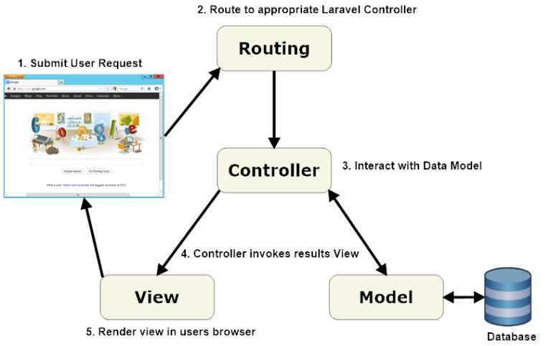
Model View Controller
MVC คืออะไร
Model
เป็นส่วนของข้อมูลดิบ หรืออาจจะมองว่าเป็นส่วนเชื่อมกับฐานข้อมูลที่หุ้มเป็น Object
View
ส่วนตอบสนองกับผู้ใช้ อาจจะพูดว่ามันก็คือหน้าเว็บของเราบนเว็บบราวน์เซอร์ผู้ใช้นั่นเอง
Controller
สื่อกลาง ของ Model และ View เป็นผู้เตรียมข้อมูล, จัดการข้อมูลที่ไหลเข้าออก, เรียกใช้ Method ของ Model
ภาพการทำงานของ MVC

Slide 4

Laravel Framework
Laravel ทำอะไรได้บ้าง ข้อดีและข้อเสียของLaravel
Laravel ใช้ Composer ในการจัดการไลบราลี่ต่างๆ รวมจนถึงคลาสหลักของระบบ ก่อนที่เราจะเริ่มสร้างโปรเจคด้วย Laravel
ขั้นแรกสิ่งที่ต้องมีคือ Composer สามารถเข้าไปดาวน์โหลดได้เลยที่ getcomposer.org
ติดตั้งด้วย Laravel Installer เริ่มจากดาวน์โหลด Laravel Installer ด้วย Composer
composer global require "laravel/installer"
เมื่อติดตั้งเรียบร้อยแล้ว เราก็สามารถใช้คำสั่ง laravel new ตามด้วยชื่อโปรเจค เพื่อสร้างโปรเจคใหม่ได้เลยแบบนี้
laravel new [ชื่อโปรเจคใหม่]
หรือใช้ Composer
composer create-project --prefer-dist laravel/laravel [ชื่อโปรเจคใหม่]

Slide 5
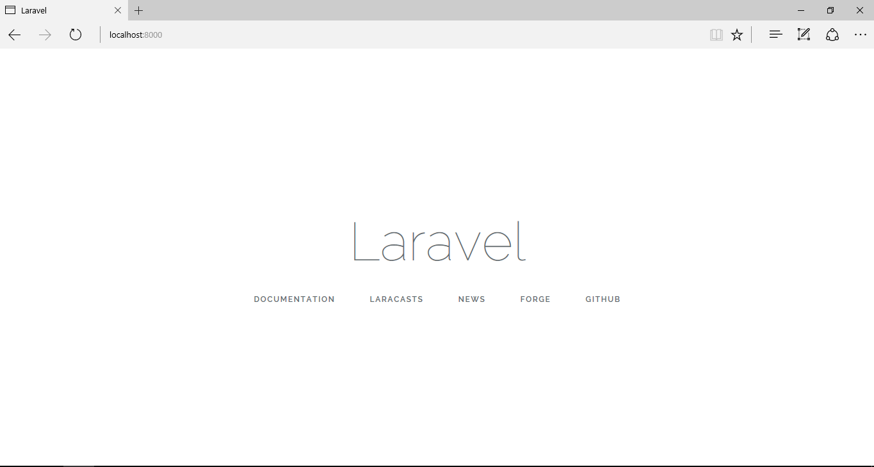
Laravel Framework
Laravel ทำอะไรได้บ้าง ข้อดีและข้อเสียของLaravel
เมื่อสร้างโปรเจคเสร็จแล้วทำการรันโปรแกรมโดยใช้คำสั่ง
php artisan serve เพื่อเปิดโปรเจคผ่านเว็บบราวเซอร์
php artisan serve
เปิด Browser แล้วพิม Url ดังนี้ http://localhost:8000/ เมื่อ Run ผ่านจะได้ผลตามรูป

Slide 6
Laravel Framework
Laravel ทำอะไรได้บ้าง ข้อดีและข้อเสียของLaravel
ข้อดี
การทำโค้ดของภาษา PHP มีจัดโครงสร้างให้ดูมีระเบียบเรียบร้อย เพิ่มความปลอดภัยของระบบ และอีกทั้งให้ความสะดวกในการพัฒนาระบบ
การเรียกใช้งานคลาสต่าง ๆ ที่ง่ายขึ้นเพราะ Laravel เรียกใช้งานคลาสโดย Name Space โดยคำสั่งที่สั้นและเข้าใจง่าย
นักพัฒนาระบบ หรือเว็บแอปพลิเคชันจะไม่พยายามเขียนโค้ดทั้งหมด จึงหา Framework เพื่อช่วยในการพัฒนาซึ่ง Laravel เป็น Framework ที่เหมาะสำหรับนักพัฒนา เพราะมีคนเขียน class php ไว้เผยแพร่ฟรี และสามารถโหลดมาใช้ได้อย่างง่ายดาย

Slide 7
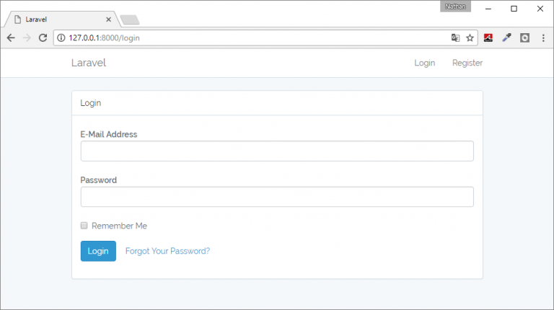
Laravel Framework
Laravel ทำอะไรได้บ้าง ข้อดีและข้อเสียของLaravel
ข้อดี
Laravel ยังมีคำสั่งที่ช่วยในการสร้างระบบ Authentication สามารถใช้คำสั่ง “php artisan make:auth” เพื่อสร้างหน้าเข้าสู่ระบบและสมัครสมาชิก และยังมีคำสั่งอีกมากมายดูได้เพิ่มเติมที่ https://laravel.com/docs
ข้อด้อย
หากมีการเปลี่ยนเวอร์ชั่นบางทีก็จะเปลี่ยนไฟล์บางไฟล์ และทำให้ไม่ตรงกับเวอร์ชั่นเดิม จึงทำให้การเปลี่ยนเวอร์ชั่นเป็นไปได้ยาก
สำหรับผู้ที่เริ่มศึกษา Laravel ใหม่ๆอาจจะต้องใช้เวลาเรียนรู้เพราะว่าตัว Laravel Framework นั้น มีคำสั่งมากมายให้ใช้งานอาจจะต้องศึกษาสักระยะเพื่อจะได้ใช้งานคล่อง

Slide 8



วัตถุประสงค์
payment
ระบบจัดการข้อมูลการชำระค่าบริการการจัดการข้อมูลวารสารของเว็บไซต์ThaiJO
เพื่อสร้างช่องทางการแจ้งชำระค่าบริการ
เพื่อให้ผู้ดูแลระบบสามารถตรวจสอบและแก้ไขข้อมูลได้อย่างรวดเร็ว
เพื่อช่วยในการจัดการข้อมูลการชำระค่าบริการ ที่มีเข้ามาเป็นจำนวนมาก
เพื่ออำนวยความสะดวกทั้งผู้ที่แจ้งชำระ และผู้ดูแลระบบ

Slide 9
ผลการพัฒนาระบบ
payment
ระบบจัดการข้อมูลการชำระค่าบริการการจัดการข้อมูลวารสารของเว็บไซต์ThaiJO
แจ้งชำระค่าบริการ
อัพเดตสถานะการชำระค่าบริการ
ดูข้อมูลสถานนะการชำระ
แก้ไขข้อมูลสมาชิก
ดูข้อมูลการชำระค่าบริการ
ผู้ดูแลวารสาร
ผู้ดูแลระบบ
ระบบสมาชิก
เข้าสู่ระบบ
https://payment.tci-thaijo.org
Usecase Diagram ระบบจัดการข้อมูลการชำระค่าบริการ การจัดการวารสารออนไลน์บนเว็บไซต์ ThaiJo

Slide 10
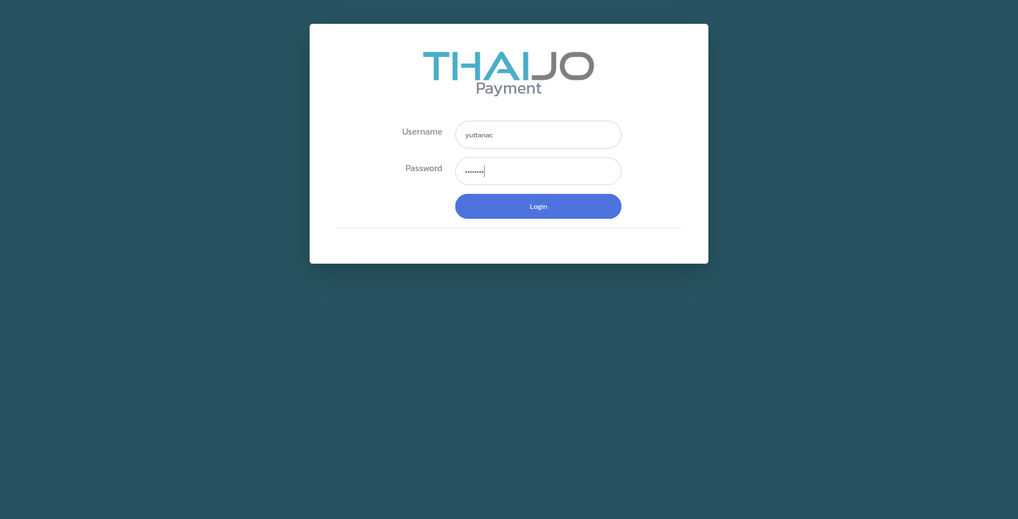
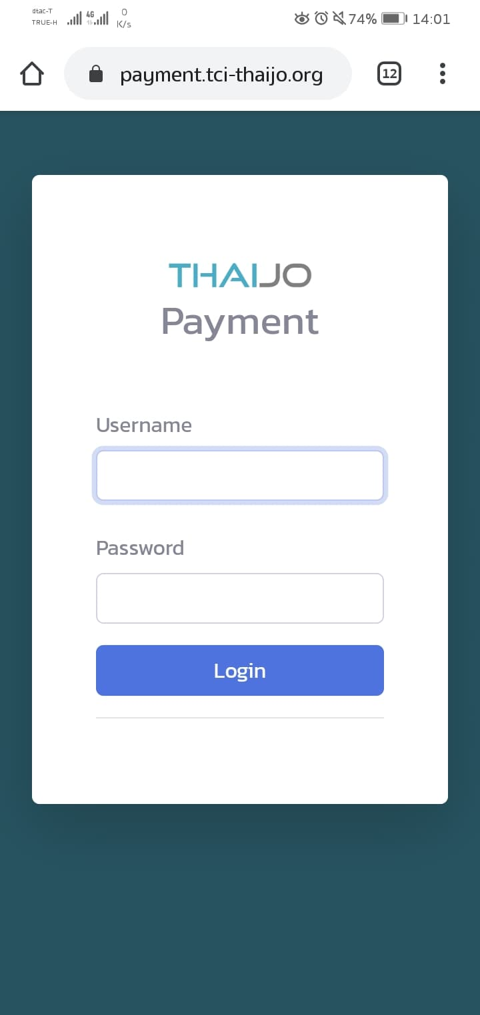
ผลการพัฒนาระบบ
payment
ระบบจัดการข้อมูลการชำระค่าบริการการจัดการข้อมูลวารสารของเว็บไซต์ThaiJO
การแสดงผลบนBrowser Desktop
การแสดงผลบนBrowser Smartphone
https://payment.tci-thaijo.org
หน้าสู่ระบบ

Slide 11
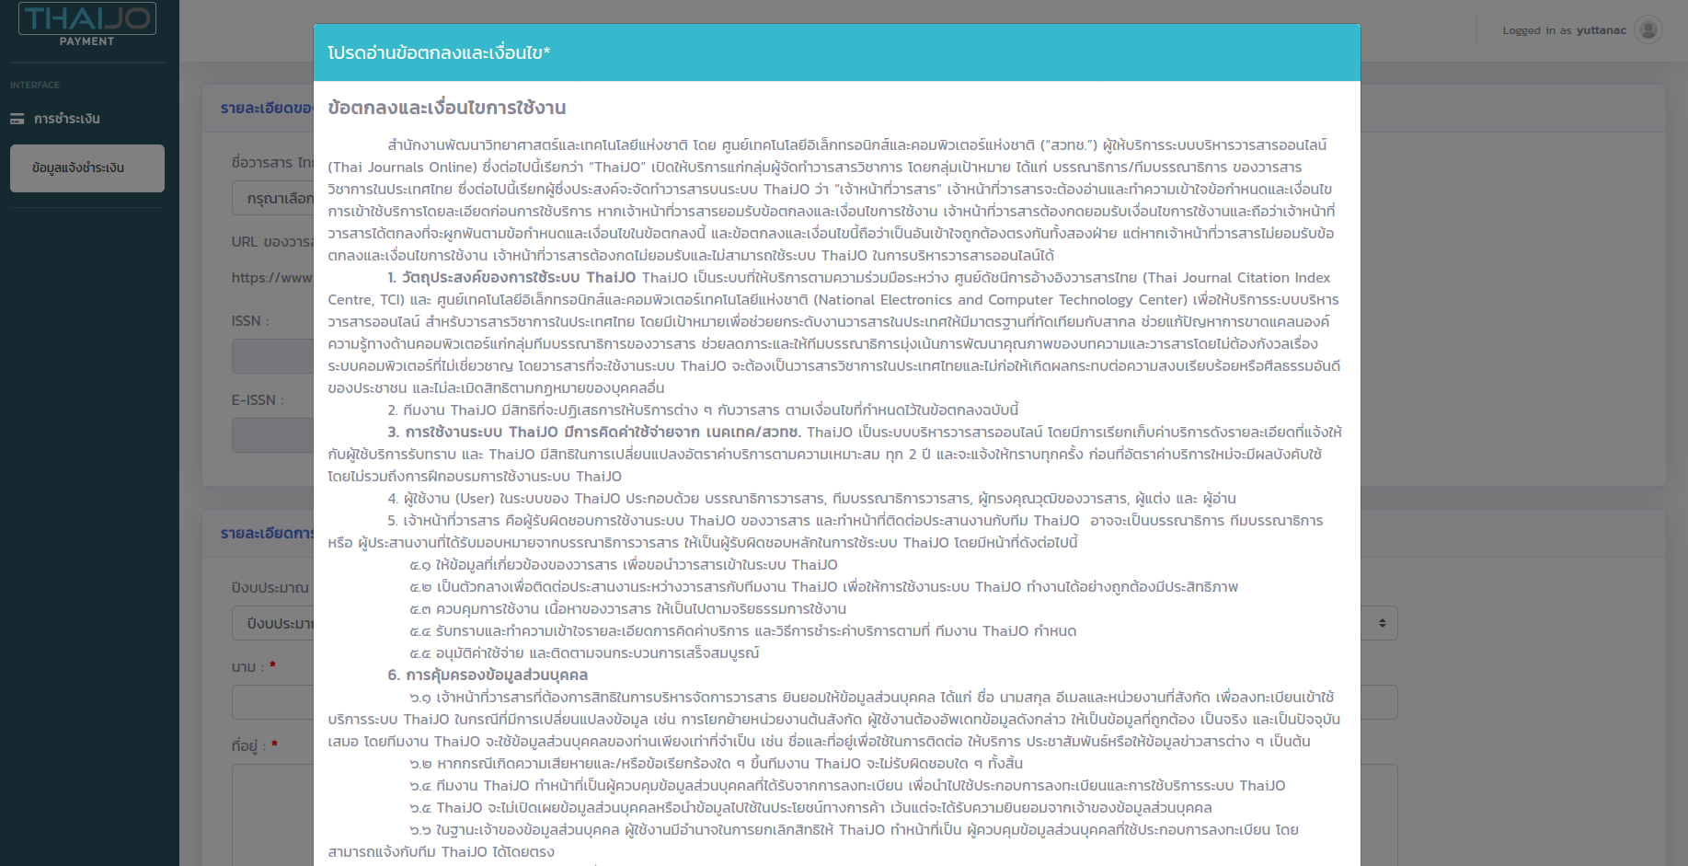
ผลการพัฒนาระบบ
payment
ระบบจัดการข้อมูลการชำระค่าบริการการจัดการข้อมูลวารสารของเว็บไซต์ThaiJO
หน้าเงื่อนไขและข้อตกลงการใช้งานระบบ

Slide 12
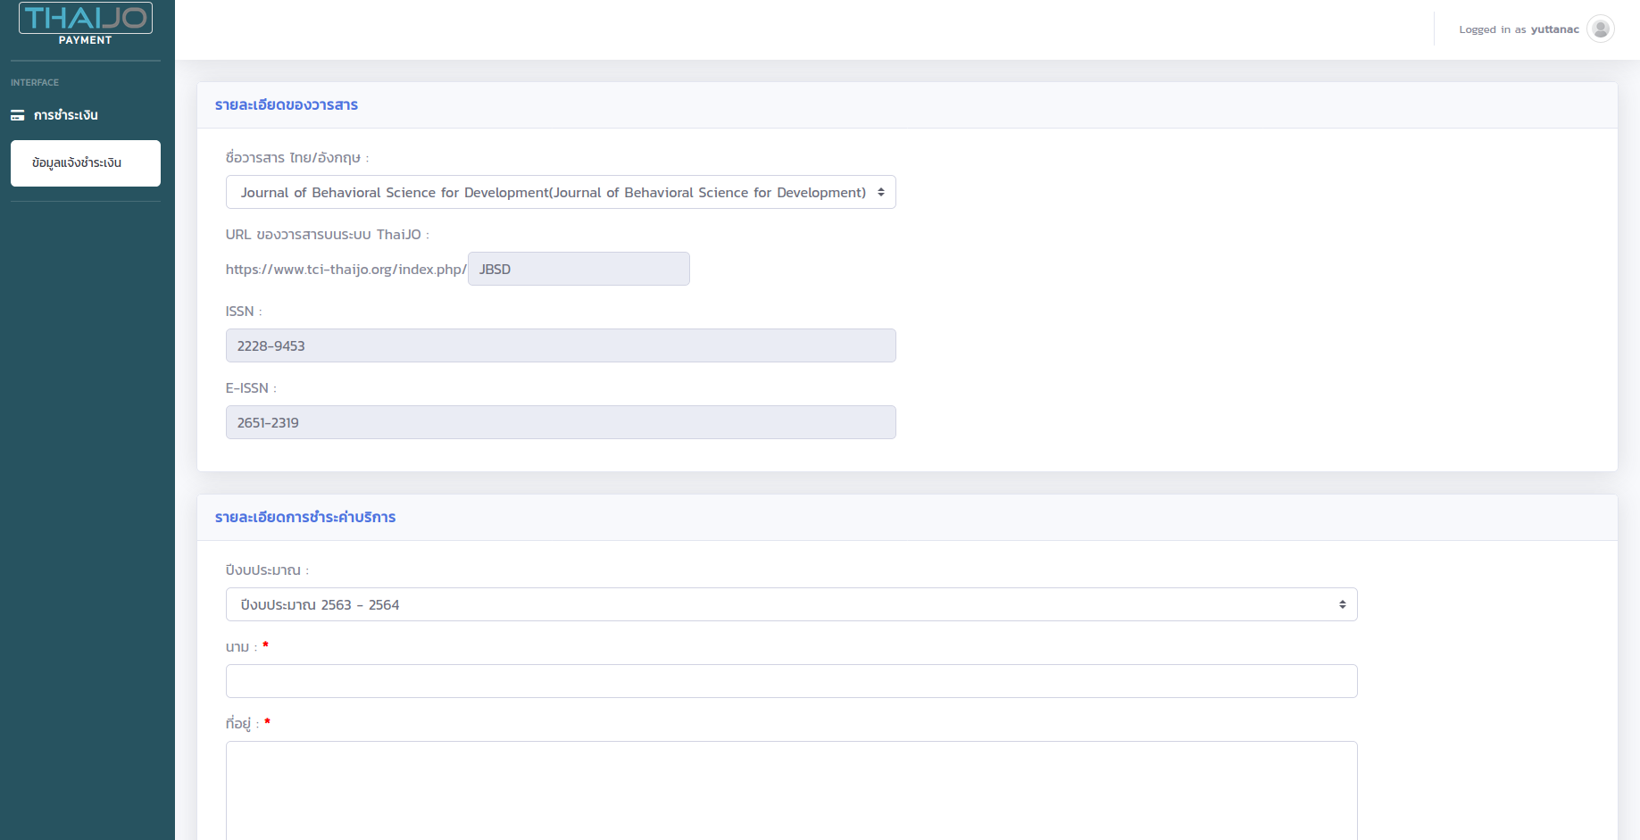
ผลการพัฒนาระบบ
payment
ระบบจัดการข้อมูลการชำระค่าบริการการจัดการข้อมูลวารสารของเว็บไซต์ThaiJO
หน้าเพิ่มข้อมูลการแจ้งชำระค่าบริการ

Slide 13
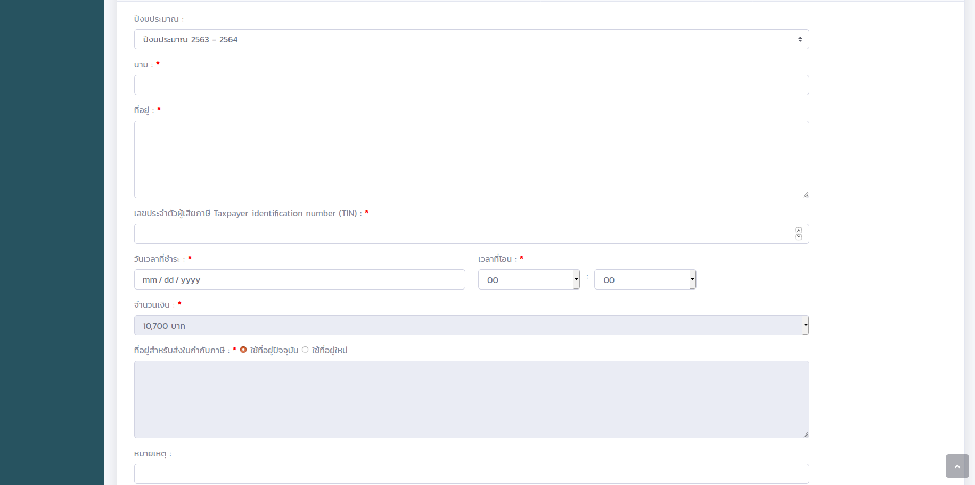
ผลการพัฒนาระบบ
payment
ระบบจัดการข้อมูลการชำระค่าบริการการจัดการข้อมูลวารสารของเว็บไซต์ThaiJO
หน้าเพิ่มข้อมูลการแจ้งชำระค่าบริการ

Slide 14
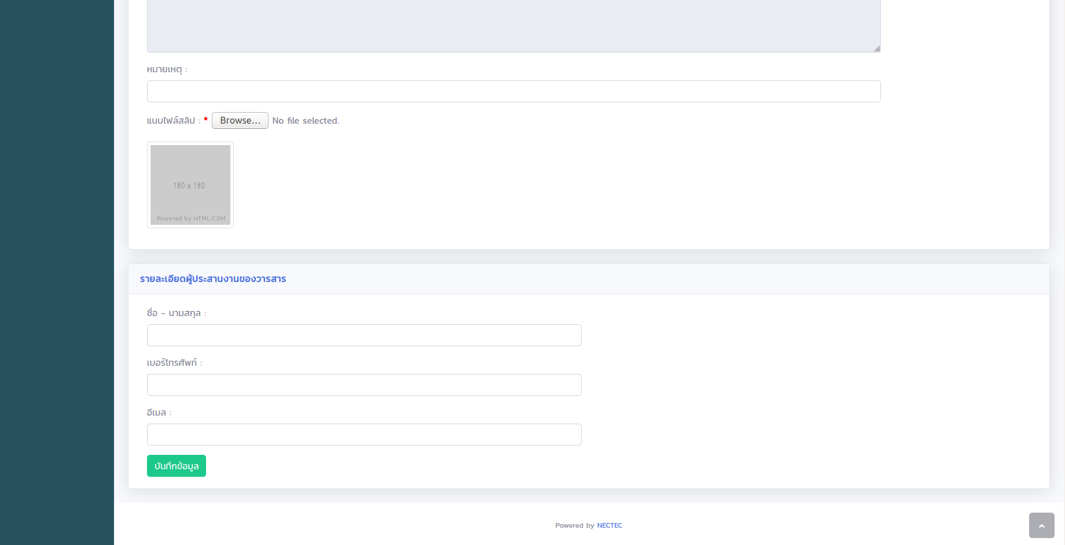
ผลการพัฒนาระบบ
payment
ระบบจัดการข้อมูลการชำระค่าบริการการจัดการข้อมูลวารสารของเว็บไซต์ThaiJO
หน้าเพิ่มข้อมูลการแจ้งชำระค่าบริการ

Slide 15
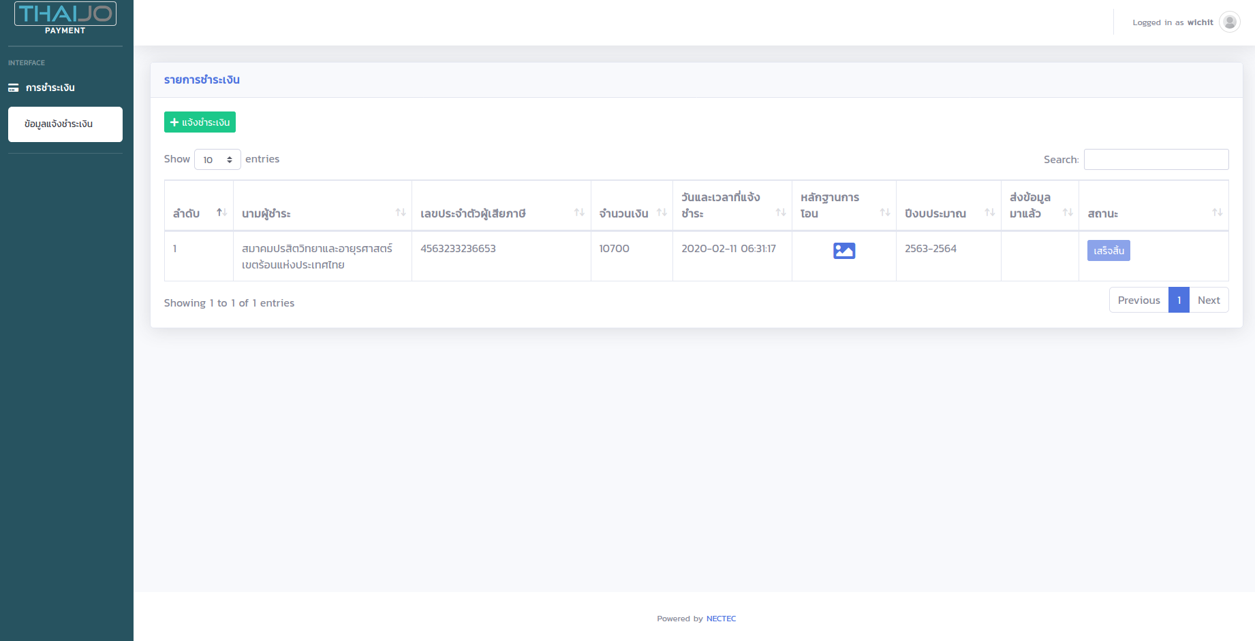
ผลการพัฒนาระบบ
payment
ระบบจัดการข้อมูลการชำระค่าบริการการจัดการข้อมูลวารสารของเว็บไซต์ThaiJO
หน้าแสดงข้อมูลการชำระค่าบริการ

Slide 16
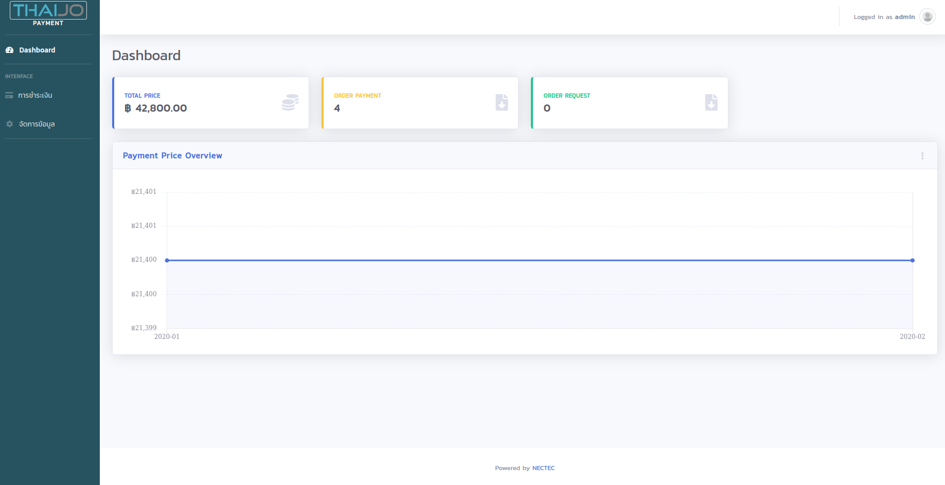
ผลการพัฒนาระบบ
payment
ระบบจัดการข้อมูลการชำระค่าบริการการจัดการข้อมูลวารสารของเว็บไซต์ThaiJO
หน้าแสดงข้อมูลสรุปจำนวนการชำระค่าบริการ

Slide 17
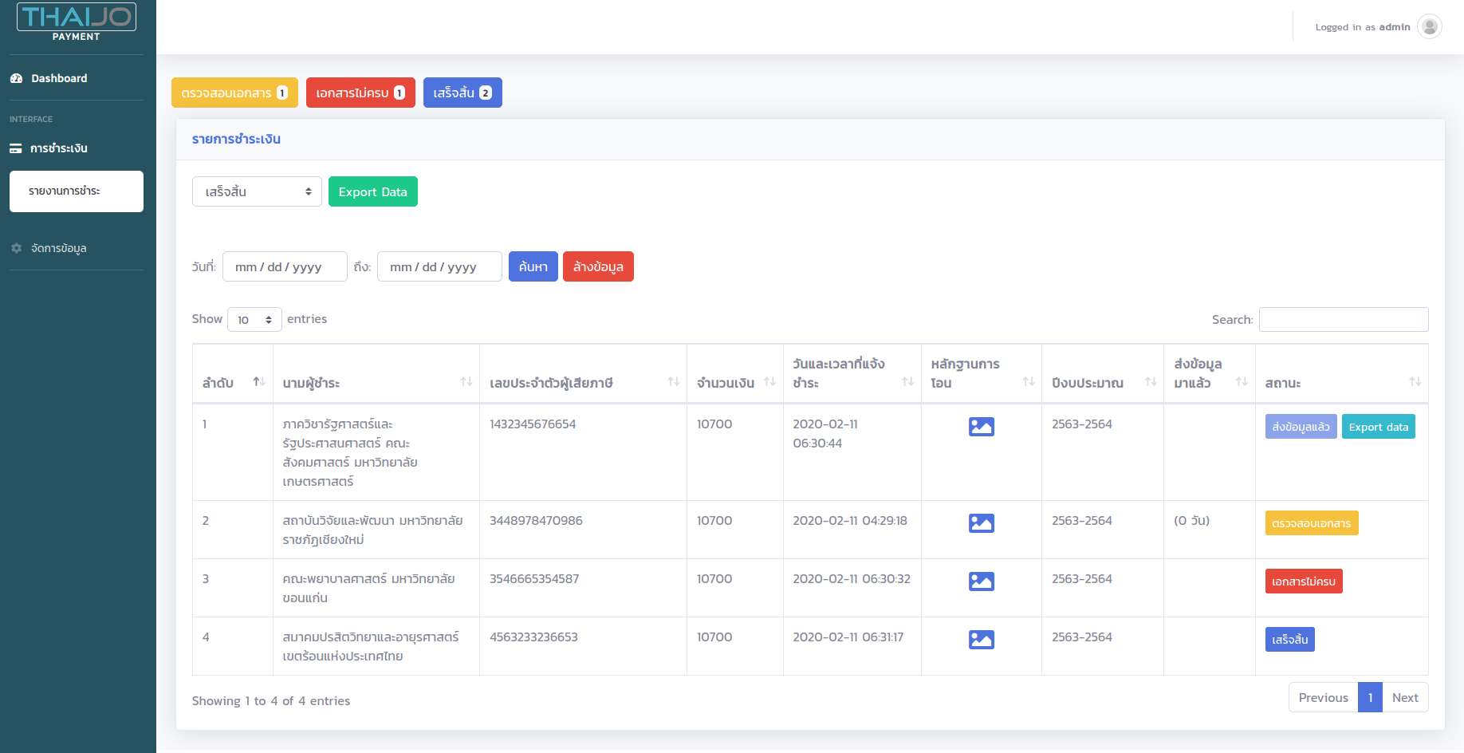
ผลการพัฒนาระบบ
payment
ระบบจัดการข้อมูลการชำระค่าบริการการจัดการข้อมูลวารสารของเว็บไซต์ThaiJO
หน้าแสดงข้อมูลการแจ้งชำระค่าบริการในส่วนของผู้ดูแลระบบ

Slide 18
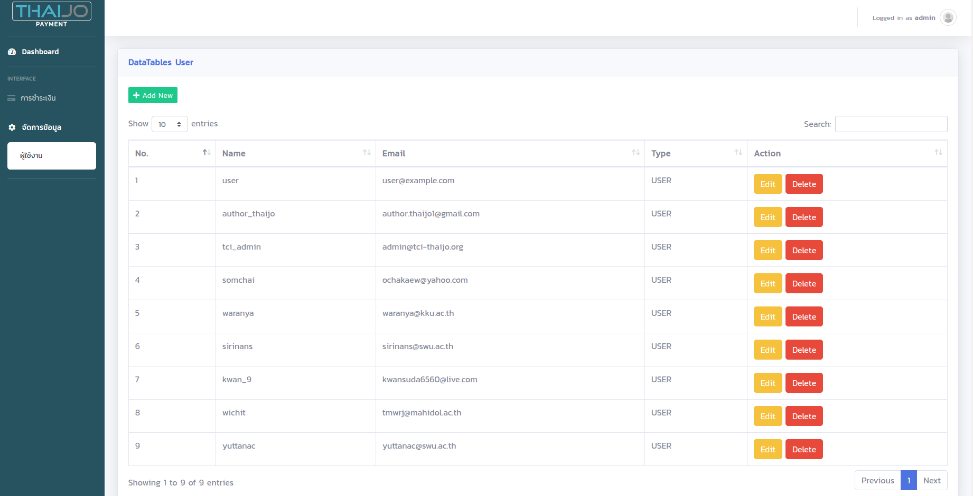
ผลการพัฒนาระบบ
payment
ระบบจัดการข้อมูลการชำระค่าบริการการจัดการข้อมูลวารสารของเว็บไซต์ThaiJO
หน้าจัดการข้อมูลของผู้ใช้งานระบบ

Slide 19
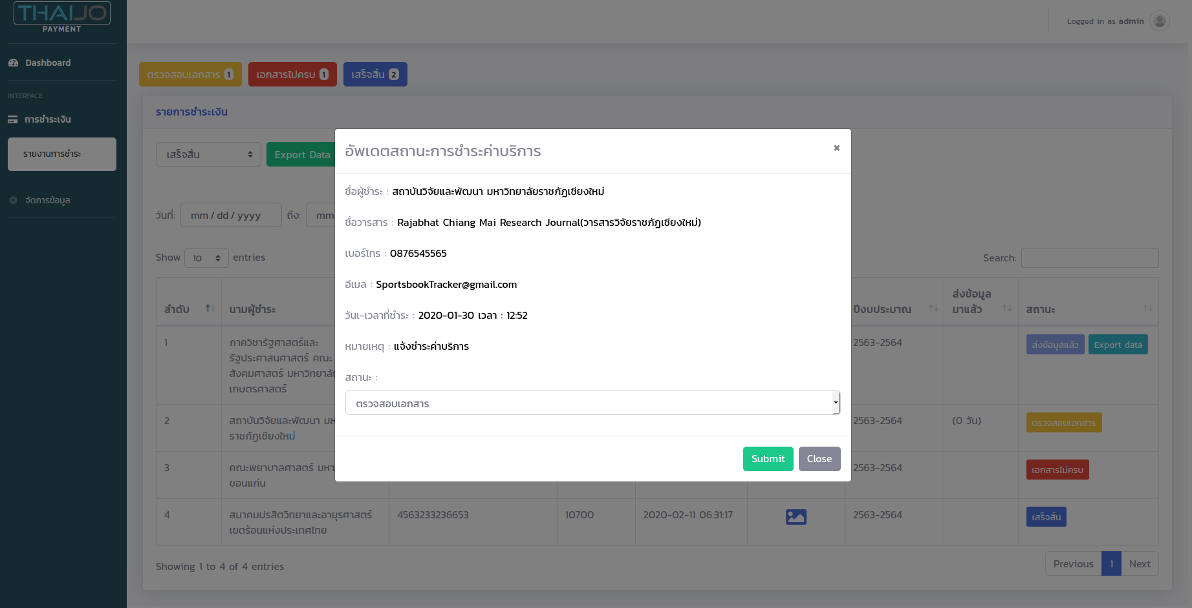
ผลการพัฒนาระบบ
payment
ระบบจัดการข้อมูลการชำระค่าบริการการจัดการข้อมูลวารสารของเว็บไซต์ThaiJO
หน้าอัพเดตสถานะการชำระค่าบริการ

Slide 20
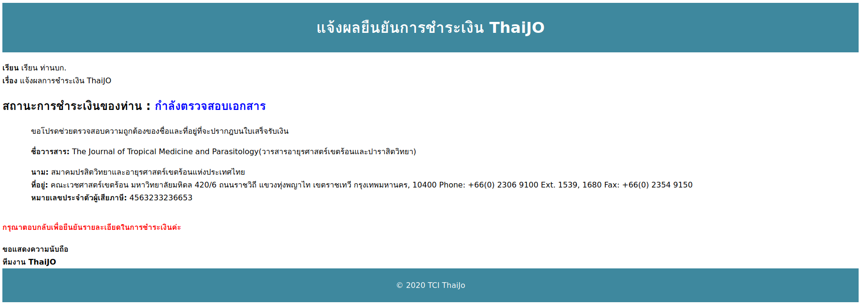
ผลการพัฒนาระบบ
payment
ระบบจัดการข้อมูลการชำระค่าบริการการจัดการข้อมูลวารสารของเว็บไซต์ThaiJO
อีเมลตอบรับการชำระค่าบริการ สถานะ “กำลังตรวจสอบเอกสาร”

Slide 21
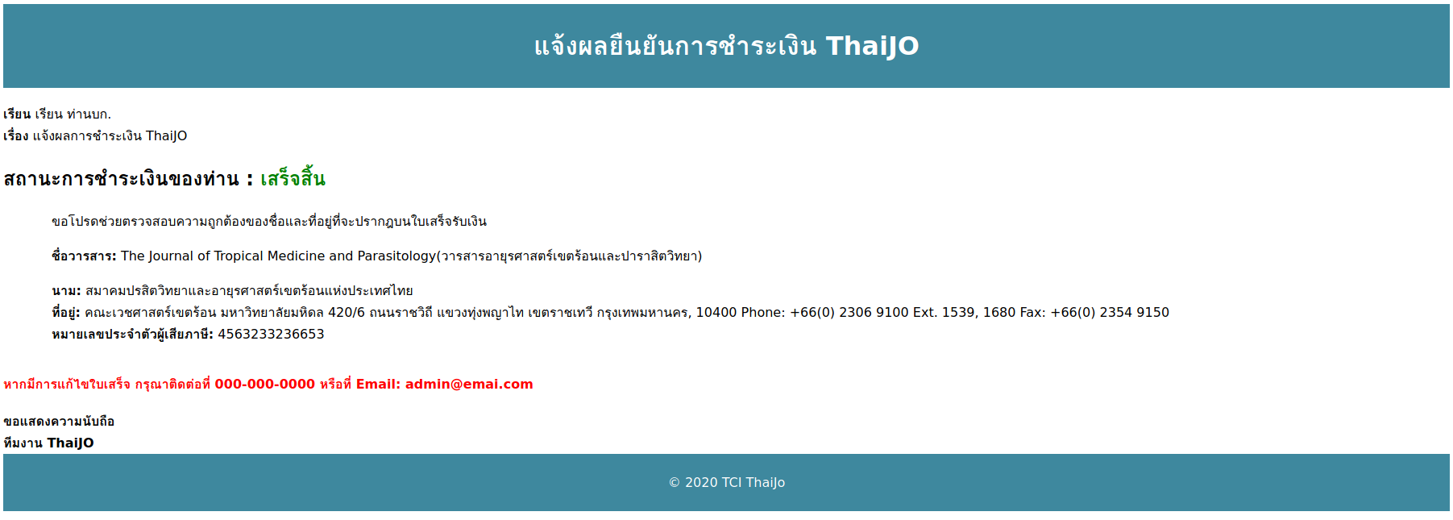
ผลการพัฒนาระบบ
payment
ระบบจัดการข้อมูลการชำระค่าบริการการจัดการข้อมูลวารสารของเว็บไซต์ThaiJO
อีเมลตอบรับการชำระค่าบริการ สถานะ “เสร็จสิ้น”

Slide 22

ผลการพัฒนาระบบ
payment
ระบบจัดการข้อมูลการชำระค่าบริการการจัดการข้อมูลวารสารของเว็บไซต์ThaiJO
อีเมลตอบรับการชำระค่าบริการ สถานะ “ไม่สำเร็จ”

Slide 23

THANK YOU
Any Question?

Slide 24
เอกสารอ้างอิง
ที่มา: https://medium.com/@anuchamaitripirom/basic-laravel-part1-route-controller-model-view- 2080d9789f64. สืบค้นเมื่อวันที่ 20 กุมภาพันธ์ 2563
ที่มา: https://selftaughtcoders.com/from-idea-to-launch/lesson-17/laravel-5-mvc-application-in-10- minutes/. สืบค้นเมื่อวันที่ 11 กุมภาพันธ์ 2563
ที่มา: https://medium.com/artisan-digital-agency/มาทำความรู้จักกับ-laravel-กันเถอะ-e95f2800c559. สืบค้นเมื่อวันที่ 15 กุมภาพันธ์ 2563

